Slide 1
宣教关怀
所有美善恩赐的源头，天父上帝，愿祢的国降临在日本，這个国家只有百分之一的人口是基督徒。求上帝拯救日本人脱离各种在文化中隐藏性的属灵压制，开启他们心灵的眼睛，使他们接受独一的救主耶稣基督。特别求圣灵充满杜阜运牧师
1/2

Slide 2
宣教关怀
与师母，恩膏他们在日本京都市的宣教工作，能发挥福音预工和桥梁的功能，接触许多人。又赐他们像耶稣那样的耐心与智慧，去跟进每一个福音对象。奉主耶稣基督的名，阿们。
2/2

Slide 3
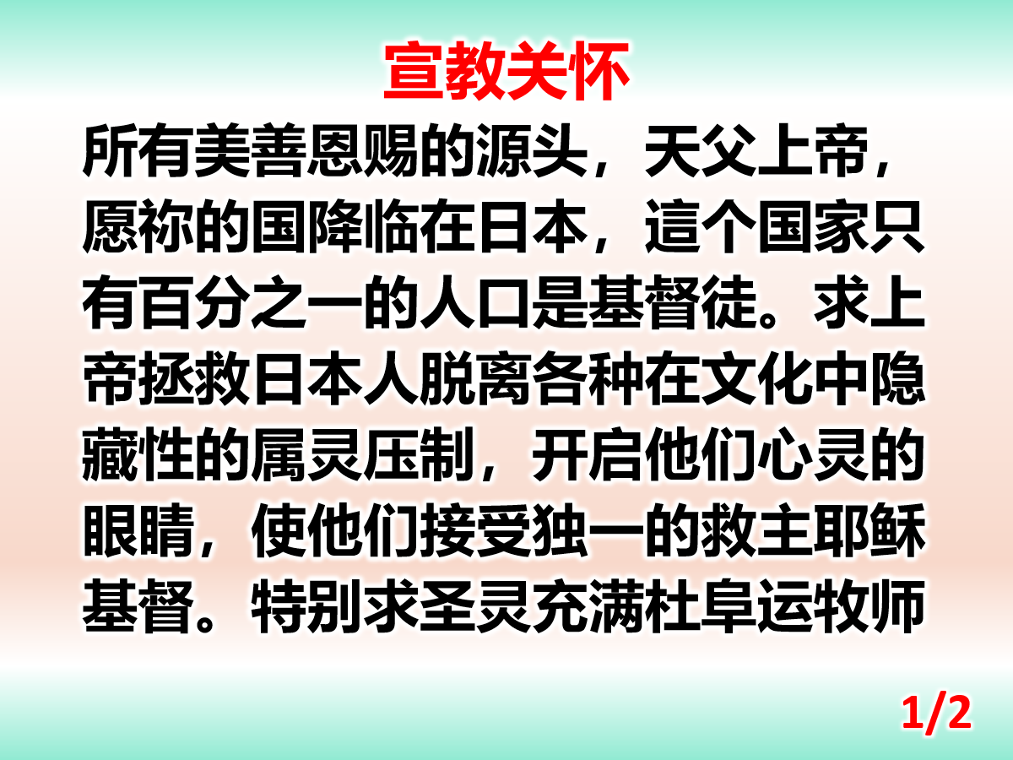

Slide 4
